Slide 1
Regionales Tourismus-Krisenmanagement (RTKM)
HEI-Kurs, 2023
Entwickelt von Laura Magan (Momentum)
Modul 3
Bewertung und Analyse der regionalen Krisenanfälligkeit
und -bereitschaft

Slide 2
Modul 3 (Teil 1) (Schritt 1)
Durchführung einer regionalen Krisen- und Risikobewertung
Modul 3 (Teil 2) (Schritt 2)
Durchführung einer regionalen SWOT-Analyse
Modul 3 (Teil 2) (Schritt 3)
Durchführen eines regionalen Krisen-Audits

Slide 3










Modul 1
Modul 2
Modul 3
Phase 1 Vorbereitung & Schadens-begrenzung
Einführung in das regio-nale Tourismus-Krisenmanagement und dessen Komplexität
Richten Sie eine regionale öffentlich-private Part-nerschaft und ein Krisen-managementteam ein
Führen Sie eine SWOT-Analyse der regionalen Krisenanfälligkeit und ein Reiseziel-Audit durch
Phase 2 Planung
& Reaktion
Modul 4
Modul 5
Modul 6
Entwickeln Sie eine regionale Strategie für das Krisenmanagement (langfr. Planung zur Schadensbegrenzung)
Entwickeln Sie einen regionalen Krisenmanagement-Reaktionsplan (kurzfr. Reaktionsplan)
Mobilisierung von Maßnahmen und Kommunikation mit der Branche für die reg. Zusammenarbeit
Phase 3
Erholung, Wiederaufbau & Resilienz
Modul 7
Modul 8
Modul 9
Strategisches regionales Krisenreaktions- und Erholungsmarketing
Regionale Erholung, Wiederaufbau und Resilienz auf dem Weg
zu einer "neuen Norm" nach der Krise
Kommunikations-strategie und Umgang mit PR und Medien

Slide 4
Regionale Tourismus Roadmap zur Bewältigung einer Krise
(Vorbereiten, Vorbeugen, Abmildern, Planen, Reagieren, Erholen und Wiederherstellen)
1
Regionales Tourismus-Krisenmanagementteam Schaffung einer gemeinsamen, koordinierten Reaktion auf eine Krise
2
Regionale Risikoanalyse
Bewertung der wahrscheinlichsten Krise, mit der eine Region konfrontiert wird, und der vorrangigen Maßnahmen zur Risikominderung
3
SWOT-Analyse
Analyse von Stärken, Chancen und Risiken zur Überprüfung und Stärkung einer Tourismusregion
4
Regionales Krisenaudit
Prüfung der regionalen Lücken und des Bedarfs zur Umsetzung der Risiko- und SWOT-Prioritäten und Maßnahmen
5
Krisenmanagementstrategie (KMS)
Entwicklung einer Krisenmanagement-strategie, damit eine Tourismusregion einen langfristigen Plan zur Abschwächung der Krisenauswirkungen verfolgen kann
6
Krisenmanagementplan (KMP)
Entwicklung eines KMP, damit eine Tourismusregion einen kurzfristigen Plan für die Reaktion auf und die Erholung von einer Krise verfolgen kann
Aktivieren einer Reaktion auf eine regionale Krise
Maßnahmen zur Aktivierung der Krisenreaktion, Protokolle, Kommunikationssysteme und Informationsaustausch mit internen Akteuren der Branche, um eine abgestimmte Reaktion zu gewährleisten
8
Externe Kommunikation mit PR, Medien und Tourismusmarketing Regionale Reaktionen und Kommunikationsansätze mit verschiedenen externen Interessengruppen und wie unterschiedlich sie in Bezug auf Botschaften, Herangehensweise und Zeitplanung behandelt werden.
Wiederaufbau, Erholung und Resilienz Wiederaufbau von Tourismusregionen zu einer "neuen Normalität" unter Verwendung von Geschäftskontinuitäts- und Resilienzkonzepten, Entdeckung der Notwendigkeit, dem Wandel Vorrang zu geben, und Anpassung an die "neue Norm".
7
9

Slide 5
Inhaltsübersicht
Teil 1 Schritt 1
Modul 3 (Teil 1)
Durchführung einer regionalen Krisen- und Risikobewertung
1
Wie man eine regionale Krisen- und Risikobewertung durchführt
Mit Musterbewertungsübung und Aktionsplan
Nach der Einrichtung eines Krisenmanagementteams für den Tourismus (KMTT) kann die Region nun die Anfälligkeit einer Tourismusregion bewerten. In diesem Modul wird die Krisenmatrix und Risikobewertung verwendet, um die Anfälligkeit einer Region für verschiedene Arten von potenziellen Krisen und die Wahrscheinlichkeit ihres Auftretens zu ermitteln. Es werden die Auswirkungen einer Krise im Falle ihres Eintretens durchgespielt, wobei die verschiedenen Stufen der Auswirkungen, z. B. negativ, katastrophal und geringfügig, berücksichtigt werden. Diese Übung ist für die Regionen wichtig, damit sie sich auf die Art, das Ausmaß und die potenziellen Auswirkungen einer Krise konzentrieren können, die auftreten können und werden, und dann die Maßnahmen und Prioritäten festlegen können, die zur Planung, Vorbereitung und Abschwächung der potenziellen Auswirkungen jedes potenziellen Risikos, jeder Gefahr oder Krise ergriffen werden müssen.
2

Slide 6
Inhaltsübersicht
Teil 2 Schritte 2 - 3
Modul 3 (Teil 2)
Durchführung einer regionalen SWOT-Analyse und eines regionalen Krisen-Audits
2
Wie man eine regionale SWOT-Analyse durchführt
Es ist wichtig, dass die Regionen auch alle potenziellen Stärken, Schwächen, Chancen und Bedrohungen bewerten und analysieren, die die Region am ehesten beeinträchtigen oder verbessern können. Das regionale Krisenaudit hilft den Regionen dabei, festzustellen, welche Ressourcen sie haben und welche nicht und welche sie brauchen, um die in der SWOT-Analyse und der regionalen Krisenbewertung ermittelten Prioritäten umzusetzen. Die Regionen können dann Prioritäten für die Zeit und die Ressourcen setzen, die für die Planung und das Management der einzelnen Risiken im Falle ihres Eintretens erforderlich sind. Die abschließende Audit-Übung geht viel detaillierter auf das Wie, Was, Wer und Wann ein. Sie hilft der Region, fundierte Entscheidungen zu treffen und Prioritäten festzulegen, um die Krisenmanagementstrategie und den Krisenmanagement-Reaktionsplan zu unterstützen. Es handelt sich hierbei nicht um eine einmalige Übungsreihe, sondern sie sollte regelmäßig durchgeführt und aktualisiert werden, damit die Region über ihre Krisenmanagementfähigkeiten auf dem Laufenden bleibt.
3
Wie man ein regionales Krisen-Audit durchführt
Krisenphasen abdecken: Vorbereitung, Abschwächung, Reaktion und Erholung

Slide 7
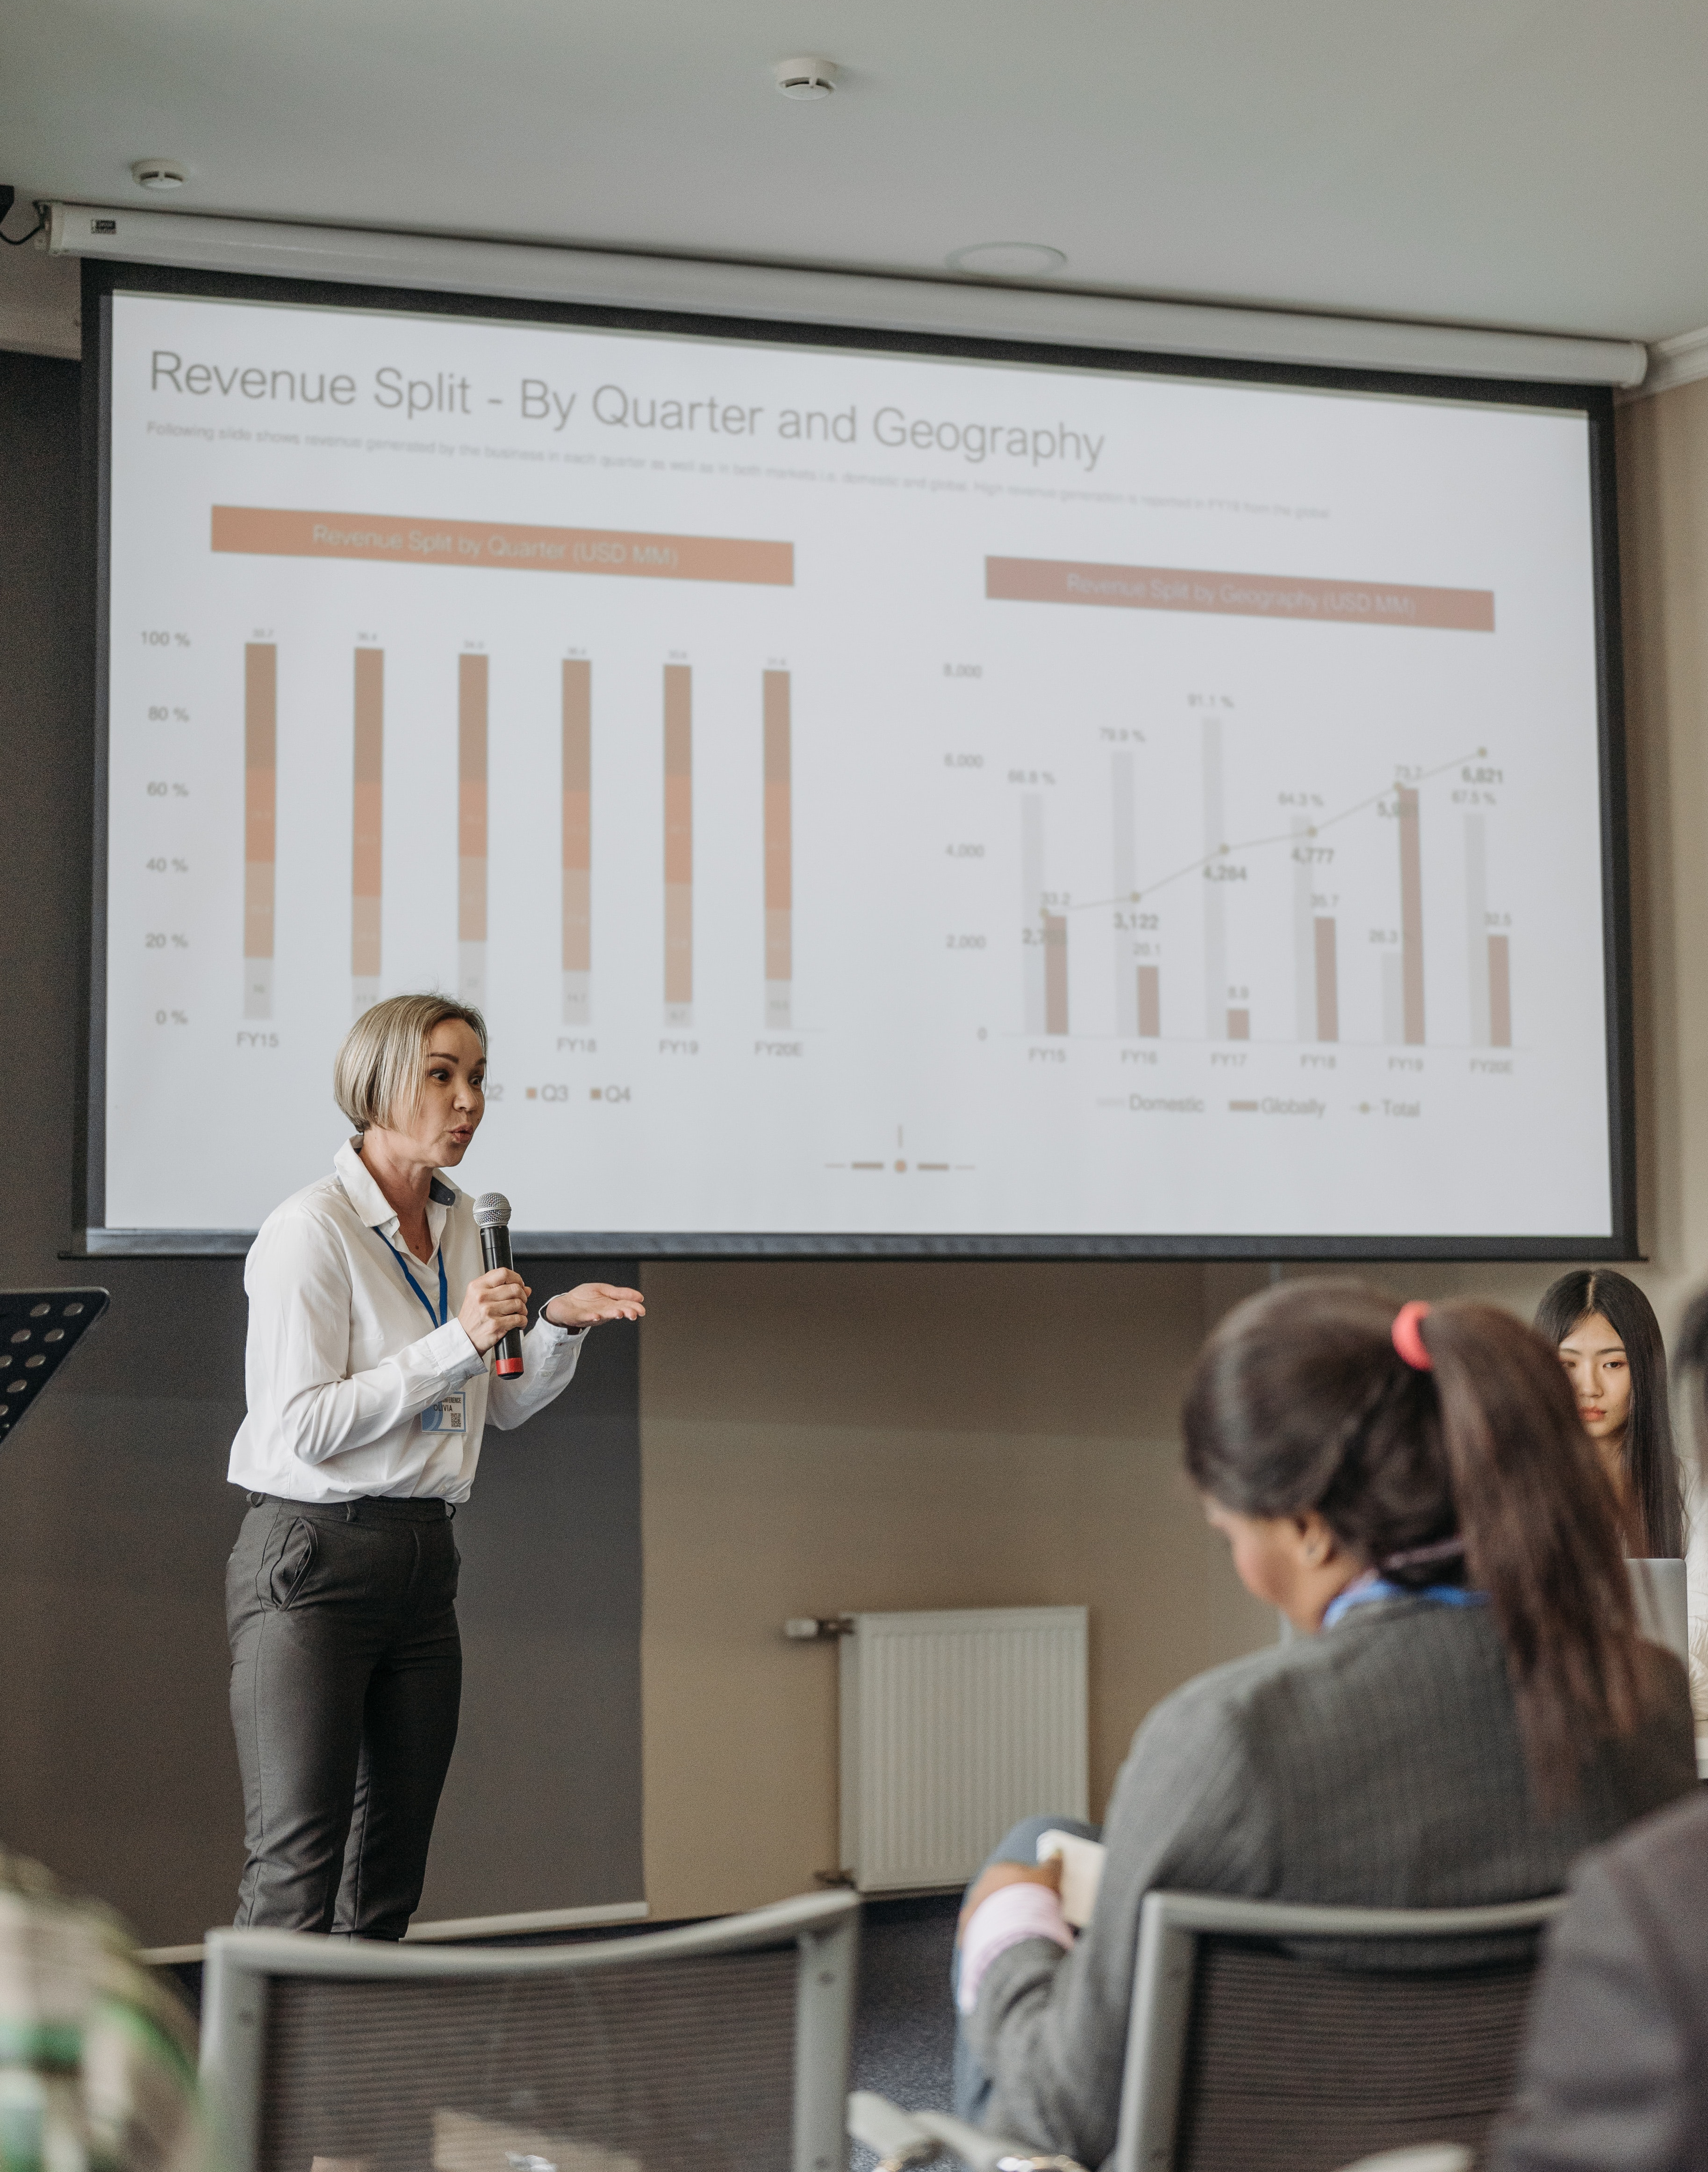
Lernergebnisse
Lernen Sie, wie man eine regionale Krisen- und Risikoanalyse durchführt, damit Sie verstehen, welche potenziellen Krisen eine Region bewältigen, vorbereiten und planen muss. Es ist unmöglich, für jede Krise zu planen und sich darauf vorzubereiten. Diese Aufgabe grenzt die Liste möglicher Ereignisse ein, sodass sich die Regionen auf die Krisen konzentrieren können, die wahrscheinlich eintreten und die größten Auswirkungen haben werden.
Entdecken und bewerten Sie die Stärken, Schwächen, Chancen und Bedrohungen, denen eine Region ausgesetzt ist, damit sie langfristig planen kann. Als Ergebnis erfahren Sie, wie eine Region sich strategisch in eine stärkere Position bringen kann, um zukünftige Krisen und Bedrohungen zu überwinden und potenzielle Chancen zu nutzen.
Vertiefen Sie Ihre Kenntnisse, um zu verstehen, wie eine Region ihre Bereitschaft prüfen kann und was sie im Hinblick auf wer, wann, wie, was und wo umsetzen und berücksichtigen muss.

Slide 8
Modul 3 (Teil 1)
Wie man eine regionale Krisen- und Risikobewertung durchführt

Slide 9
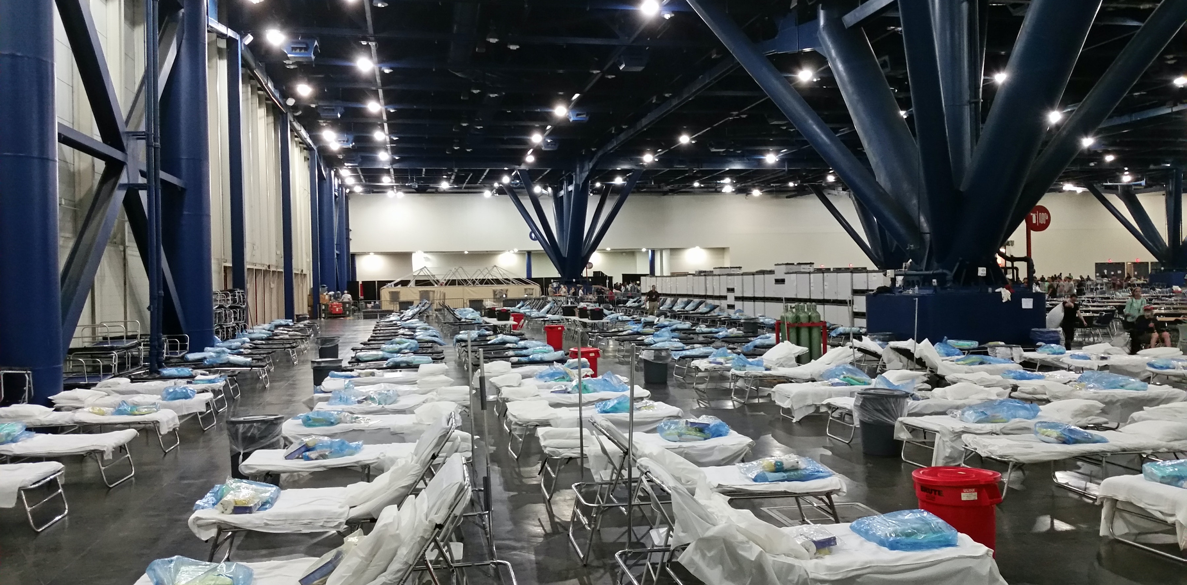
1. Wie man eine regionale Risikobewertungsmatrix durchführt

Slide 10
Analyse der Anfälligkeit einer Tourismusregion durch Bewertung aller Arten von potenziellen Krisen, die sich auswirken könnten, und Erstellung von Vorhersagen über mögliche und potenzielle Auswirkungen
In diesem Abschnitt wird die Risikobewertungsmatrix als Teil einer ganzheitlichen regionalen Übung verwendet, indem jede Art von Krise und ihre möglichen Auswirkungen auf ein Reiseziel, die Wahrscheinlichkeit und die Folgen untersucht werden, so dass die Regionen Prioritäten setzen und die Auswirkungen mit Lösungen und konkreten Maßnahmen verringern oder abschwächen können.

Slide 11
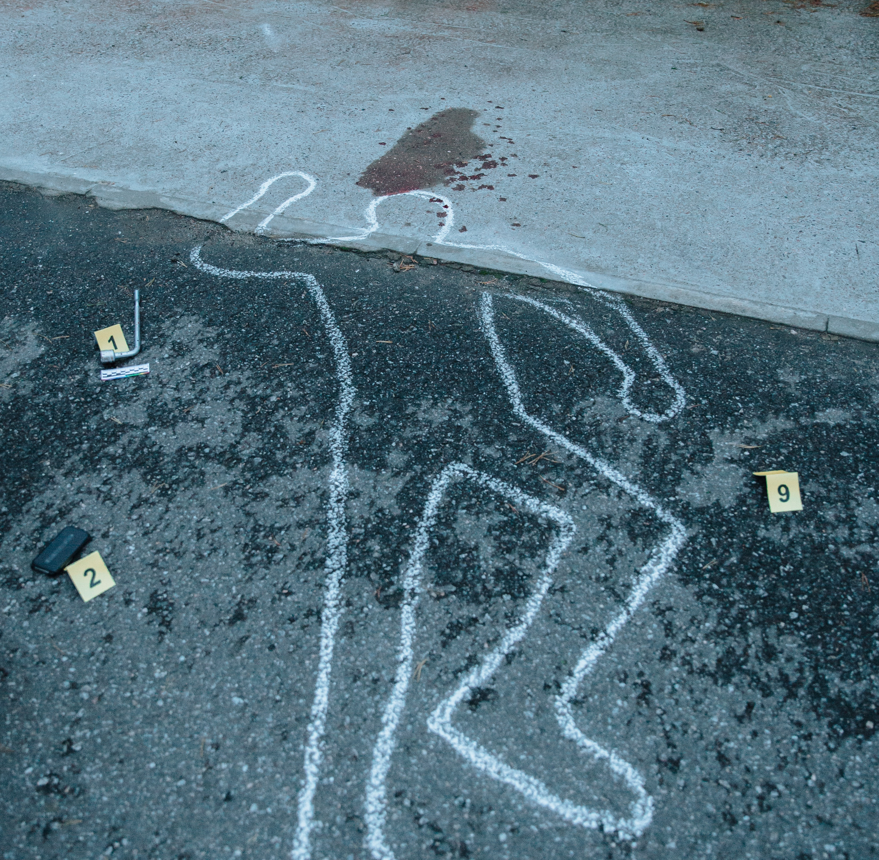
Einführung in die regionale Verwundbarkeits- und Risikoanalyse
Jede Region ist anfällig für Risiken, die zu einer Krisensituation für die Tourismusindustrie führen können. Einige dieser Risiken sind für alle Regionen gleich, z. B. der Ausbruch einer Krankheit, eine Überschwemmung oder ein schwerer Sturm. Andere wiederum hängen von der Geografie, dem Klima und der Exposition gegenüber menschlichen Einflüssen ab. Das Wissen um die Risiken, die am wahrscheinlichsten eintreten und die größten Auswirkungen auf die Tourismusindustrie haben können, kann dazu beitragen, die Krisenvorbereitungsmaßnahmen einer Region zu gestalten.
Gute Vorbereitung = schnellere Erholung.
Eine wirksame, gut geplante und gesteuerte Reaktion verringert die Notwendigkeit von Wiederherstellungsmaßnahmen. Um diesen Prozess einzuleiten, muss eine Region:
Zunächst muss sie eine SWOT-Analyse und eine Risikomatrix-Bewertung durchführen, um die internen Stärken und Schwächen sowie die externen Chancen und Bedrohungen der Region zu bewerten.
Zweitens muss sie ein krisenorientiertes regionales Krisen-Audit der Kapazitäten und Ressourcen der Region durchführen, die sie zur Bewältigung einer Krise benötigt

Slide 12
Die Bewertung der Krisenanfälligkeit und -bereitschaft einer Region bildet die Grundlage für den Planungsprozess des Krisenmanagements
Teil 1
Teil 2
Teil 3
SWOT-Analyse
Gestaltung der Zukunft und der strategischen Ziele der Tourismusregion durch die Analyse ihrer internen und externen Stärken, Schwächen, Chancen und Gefahren
Untermauert die Krisenmanagementstrategie (langfristiger Plan)
Regionales Krisenaudit
Eine Untersuchung und Analyse, inwieweit die Region bereit ist und was sie tun muss, um die vorgeschlagenen Ergebnisse einer Risikobewertung und SWOT-Analyse umzusetzen.
Untermauert den Krisenmanagementplan (kurzfristiger Plan)
Risikobewertung
Bewertung und Priorisierung bestehender potenzieller regionaler Risiken und Krisen sowie Erarbeitung von Lösungen
untermauert sowohl die Krisenmanagementstrategie als auch den Krisenmanagementplan

Slide 13

Forschung: Das Sicherheitsempfinden von Touristen hängt von implementierten Sicherheitsmaßnahmen ab (Fokus auf riskante Aktivitäten)
Bevor sie eine Auslandsreise antreten, verbringen Touristen in der Regel einige Zeit damit, sich über das Reiseziel zu informieren, um dessen Sicherheit zu prüfen (Zou & Zheng, 2014). Dieser Suchprozess vermittelt den Touristen einen ersten Eindruck von der Sicherheit des Reiseziels und prägt ihr Urteil darüber, was sie erwarten und wie sie auf potenzielle Gefahren reagieren sollten.
Das Sicherheitsempfinden der Touristen wird auch durch die Verfügbarkeit von Einrichtungen und Ausrüstungen beeinflusst. Zu den wichtigsten Aspekten in diesem Bereich gehören Verpflegung und Unterkunft, Schutz oder Versicherung für riskante Aktivitäten, Sicherheitsüberwachung und Erste-Hilfe-Einrichtungen. Yen et al. (2021)
Touristen beurteilen in der Regel die Sicherheit eines Reiseziels, indem sie die Sicherheit potenziell riskanter Aktivitäten überprüfen (Bentley, Page, Meyer, Chalmers, & Laird, 2001). Ein Tourist schrieb: "Sind Heißluftballons sicher? Ich bin besorgt, nachdem ich einige Nachrichten über Unfälle bei Unterhaltungsprojekten im Tiefflug gelesen habe" (Lv.1708, May 06, 2017, 23:32:26).
Forschungsartikel lesen

Slide 14

Ein regionales Krisenaudit bewertet die Anfälligkeit der Region
Das Krisen- oder Verwundbarkeitsaudit für Reiseziele ist eine multidisziplinäre Risikobewertung, die eine Region vornimmt.
Teil 1 Risikomatrix und SWOT-Analyse untersucht und identifiziert die potenziellen Bedrohungen und Risiken sowie die Chancen einer Region in einer Vielzahl von Formen.
Hat die Region aufgrund ihrer besonderen Merkmale ein Verständnis für alle unerwarteten und potenziellen Tourismuskrisen und kann sie diese abmildern oder verhindern?
In Teil 2 des regionalen Krisenaudits wird bewertet, wie gut eine Region vorbereitet und ausgestattet ist, was ihr fehlt und was sie einrichten muss.
Verfügt sie über die richtigen Abläufe, Verfahren, Fachkenntnisse, Leitfäden, Schulungen, Informationen und Unterstützung?

Slide 15
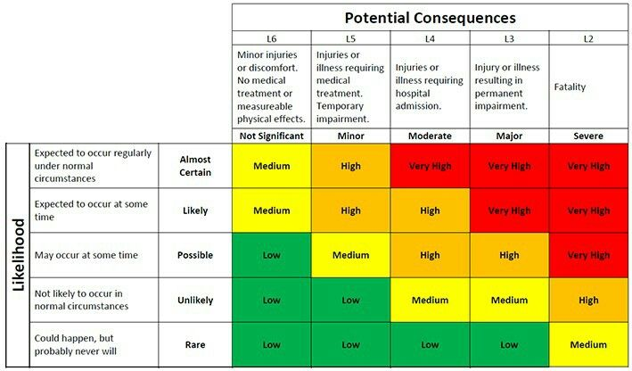

Analyse des regionalen Risikos anhand der Risikobewertungsmatrix
Risikobewertungen kosten Zeit und Geld. Warum sollte sich eine Region also die Mühe machen? Die Vorteile einer Risikobewertung überwiegen bei weitem die Unannehmlichkeiten, denn sie können der Vermeidung negativer Vorfälle, Gerichtsverfahren und Berichterstattung dienen. Zu den Vorteilen von Risikobewertungen gehören:
Kostenersprarnis: Die Folgen einer Überschwemmung, einem Brand oder einer Gewalttat sind deutlicher teurer als die Druchführung einer Risikobewertung.
Weniger Gerichtsverfahren mit verletzten oder verärgerten Touristen
Quelle
Isight-Matrix-Vorlagen und Ressourcen

Slide 16

Analyse des regionalen Risikos anhand der Risikobewertungsmatrix
Geringeres Risiko der Nichteinhaltung von Vorschriften: Eliminieren von Risiken, die über die Compliance-Anforderungen hinausgehen, um Strafen von Aufsichtsbehörden zu vermeiden.
Sichere, zufriedene Mitarbeiter: Wenn Besucher und Touristen sehen, dass ihre Sicherheit und ihr Wohlbefinden in einer Region oberste Priorität haben, fühlen sie sich sicher und werden wahrscheinlich gerne buchen und wiederkommen, was zu einem weiteren Vorteil führt.
Schutz eines positiven regionalen Images und Rufs; Besucher und Touristen sowie Tourismusunternehmen wollen Regionen besuchen und dort arbeiten, die sicher, ethisch und fair arbeiten.

Slide 17



Berechnung des regionalen Risikos
Vereinfacht ausgedrückt geht es beim allgemeinen Risiko- oder Krisenmanagement-prozess darum, die Risiken ("die Wahrscheinlichkeit, dass etwas passiert, das sich auf die Ziele auswirkt") für eine Organisation oder Region zu ermitteln und zu analysieren und zu entscheiden, was dagegen getan werden kann und sollte.
Es handelt sich um logische und systematische Problemlösungs- und Entscheidungsprozesse.
Eine Region sollte den Prozess des touristischen Risikomanagements als Teil dieses Themas nutzen, um potenzielle Risiken zu identifizieren, zu analysieren, zu bewerten, zu behandeln, zu überwachen und zu überprüfen.
DEN KONTEXT HERSTELLEN
RISIKEN IDENTIFIZIEREN
KOMMUNIZIEREN & BERATEN
RISIKEN ANALYSIEREN
ÜBERWACHUNG UND ÜBERPRÜFUNG
RISIKEN BEWERTEN
RISIKEN BEHANDELN
The Risk Management Process (Emergency Management, 2004)

Slide 18
Kurze Erinnerung - Es gibt zwei Hauptarten von Krisen
Krise außerhalb der regionalen Kontrolle
Krise unter regionaler Kontrolle
Krisenereignisse als Folge eines Versagens des Zielgebietsmanagements, eines Mangels an Managementmaßnahmen, eines Prozesses oder eines Mangels an Notfallmaßnahmen. Dabei geht es um vorhersehbare Risiken.
Beispiele: Umweltverschmutzung durch Menschen und Unternehmen, überhöhte Preise, ungerechte Behandlung des Personals, schlechter Kundenservice, unzureichende Sicherheitsmaßnahmen, unzureichende sanitäre Einrichtungen, Gebäude- oder Konstruktionsfehler, fehlende Dienstleistungen, fehlende Rampen oder schlecht gepflegte Fußwege, fehlende medizinische Einrichtungen, mangelhafte Wartung von Verkehrsmitteln, z. B. Bahn, Bus
Krisenereignisse, die sich der regionalen Kontrolle entziehen, z. B. Naturkatastrophen, Kriegshandlungen oder Terrorismus, Verbrechenswellen, politische Instabilität, Unruhen, Erdbeben, Stürme, Waldbrände usw.

Slide 19
Analyse des regionalen Risikos anhand der Risikobewertungsmatrix
Risikobewertungen kosten Zeit und Geld. Warum sollte sich eine Region also die Mühe machen? Die Vorteile einer Risikobewertung überwiegen bei weitem die Unannehmlichkeiten, denn sie können der Vermeidung negativer Vorfälle, Gerichtsverfahren und Berichterstattung dienen. Zu den Vorteilen von Risikobewertungen gehören:
Kostenersprarnis: Die Folgen einer Überschwemmung, einem Brand oder einer Gewalttat sind deutlicher teurer als die Druchführung einer Risikobewertung.
Weniger Gerichtsverfahren mit verletzten oder verärgerten Touristen
Quelle
Isight-Matrix-Vorlagen und Ressourcen

Slide 20
Muster einer regionalen Krisenanfälligkeitsmatrix
Priorität | Konsequenz | Sehr unwahr-scheinlicher Eintritt | Unwahr-scheinlicher Eintritt | Eventueller Eintritt | Wahrschein-licher Eintritt | Sehr wahrschein-licher Eintritt
Extreme Priorität | Katastrophal/Unerwartet (z. B. Terroranschlag/Todesopfer oder Erdbeben/regionale Zerstörung) | Mäßig | Mäßig | Hoch | Kritisch | Kritisch
Hohe Priorität | Konventionell/Schwerwiegend (z. B. langfristige Schließung, Zerstörung, wirtschaftlicher Abschwung, Gewaltverbrechen) | Niedrig | Mäßig | Mäßig | Hoch | Kritisch
Mittlere Priorität | Nachvollziehbar/Mäßig (z. B. verunglückte Touristen, aber keine Todesopfer, Inflation, kurzfristige Schließung) | Niedrig | Mäßig | Mäßig | Mäßig | Hoch
Niedrige Priorität | Geringfügig/Unwesentlich (z. B. Zunahme der Verschmutzung, Imageschaden, leichte Verletzungen, Lebensmittelvergiftung) | Sehr niedrig | Niedrig | Mäßig | Mäßig | Mäßig
Sehr niedrige Priorität | Oberflächlich (z. B. Überschwemmungsschäden, aber keine Verletzten, Unfälle, aber keine Verletzten) | Sehr niedrig | Sehr niedrig | Niedrig | Niedrig | Mäßig

Slide 21
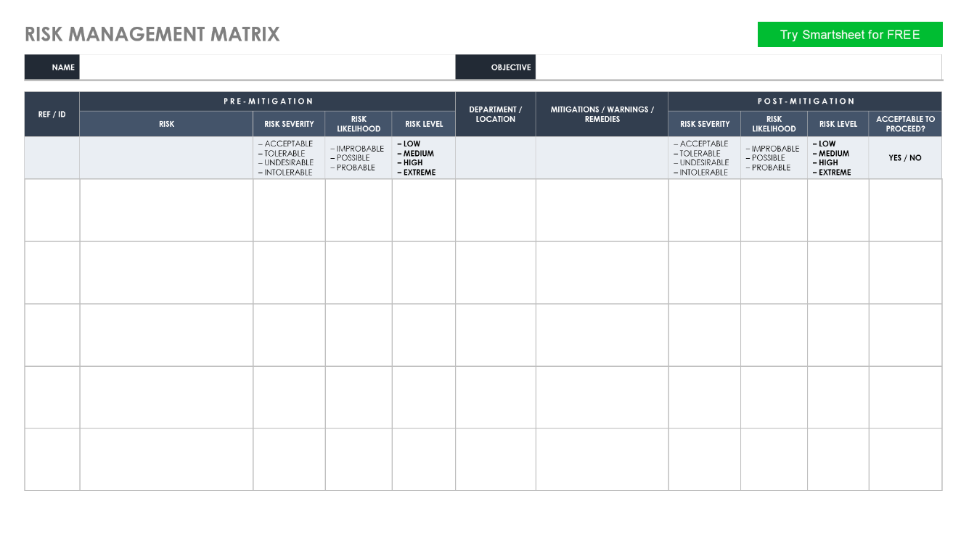
Beurteilung der Fähigkeit, das Risiko zu managen
Im Anschluss an die Analyse konzentriert sich die Risikobewertung auf die Einschätzung der Fähigkeit, mit dem Risiko umzugehen, ob es mit den derzeitigen Möglichkeiten angegangen werden kann und was getan werden muss. Bei der Vergabe von Punktzahlen sollte eine Region den Einfluss von Risiken auf verschiedenen Ebenen berücksichtigen:
Makro ist auf globaler Ebene angesiedelt, wo es keinen Einfluss hat;
Meso, wo der regionale Einfluss begrenzt ist; und
Mikro, bei Mikrokrisen ist es wahrscheinlicher, dass Maßnahmen innerhalb der Region erforderlich sind. (Quelle)
Verwenden Sie zur Analyse regionaler Risiken diese Mustervorlage für eine Risikobewertungsmatrix, um Schwachstellen zu priorisieren und die Wirksamkeit des regionalen Krisenmanagements zu bewerten.
Quelle

Slide 22
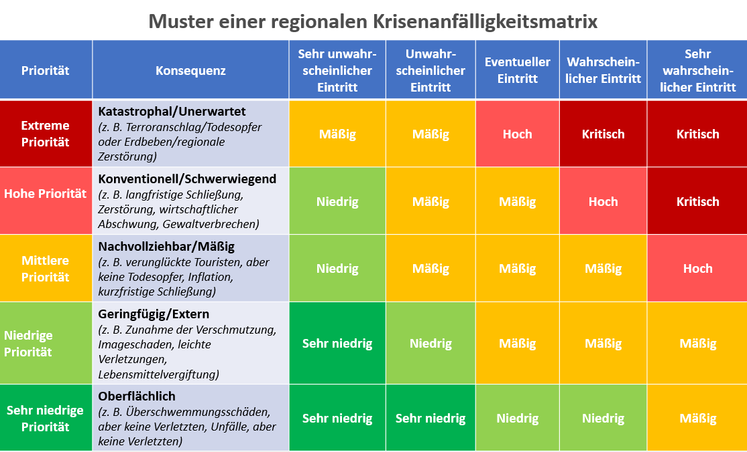
Bestimmung des Risikoniveaus
Um die Höhe des Risikos für jedes im vorherigen Schritt ermittelte Risiko zu bestimmen, ist Folgendes zu berücksichtigen:
Die Folgen des Ereignisses in einer Region sollten extrem, sehr hoch, mittel oder niedrig sein.
Die Folgen für eine Region hängen von der Größe der Region, der Vielfalt der Märkte und den Märkten ab, die am ehesten von dem Ereignis betroffen sein werden.
Die Wahrscheinlichkeit, dass das Ereignis eintritt - fast sicher, wahrscheinlich, möglich, unwahrscheinlich oder selten.

Slide 23
Prioritäten setzen bei Zeit und Ressourcen
Die Identifizierung der Risiken, die eine Region am wahrscheinlichsten betreffen, hilft einer Region, die Zeit und die Ressourcen zu priorisieren, die für die Planung und das Management jedes einzelnen Risikos bereitgestellt werden, falls es eintritt.
Verwenden Sie die Tabellen zu Folgen und Wahrscheinlichkeiten im nächsten Abschnitt, um zu verstehen, wie jedes identifizierte Risiko in einer Region zu bewerten ist.
Sobald dies abgeschlossen ist, verwenden Sie das Risikobewertungsinstrument am Ende dieses Abschnitts, um das tatsächliche Risikoniveau zu ermitteln und dieses in der Krisenmanagementstrategie und dem Krisenmanagementplan festzuhalten.

Slide 24
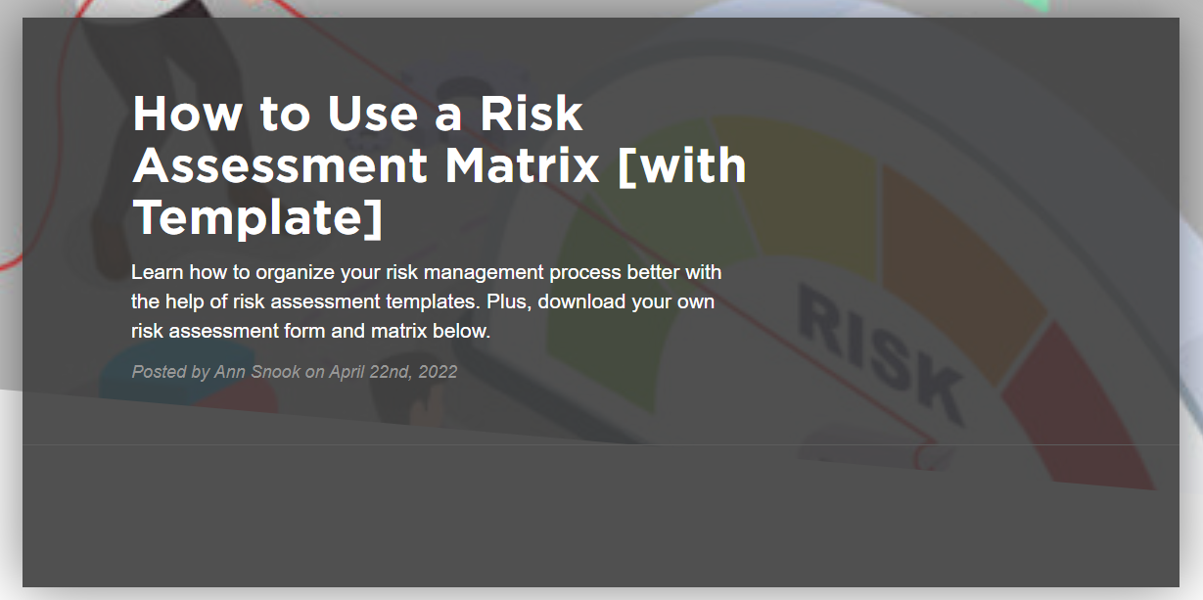
Verwendung der Risikobewertungsmatrix
Schritt 1: Identifizieren Sie bekannte potenzielle Gefahren, Risiken oder Krisen. Eine Region wird diese bereits aus früheren Berichten, Beschwerden und Erfahrungen kennen.
Schritt 2: Berechnen Sie die Eintrittswahrscheinlichkeit. Bestimmen Sie für jede Gefahr die Wahrscheinlichkeit, mit der sie eintritt. Diese kann als Wahrscheinlichkeit (90 Prozent) oder als Häufigkeit (zweimal pro Jahr) gemessen werden.
Eine seltene oder unwahrscheinliche Krise hat eine Eintrittswahrscheinlichkeit von weniger als 10%, z. B. bei einem Terroranschlag.
Selten, etwa 10 - 35 %, z. B. Verletzung oder Tod von Touristen
Gelegentlich oder Möglicherweise, in 35-65 % der Fälle, z. B. kleinere Verletzungen von Besuchern
Wahrscheinlich, in 65-90 % der Fälle, z. B. Unfälle
Quelle
Isight-Matrix-Vorlagen und Ressourcen

Slide 25
Schritt 2: Berechnen Sie die Wahrscheinlichkeit
Wahrscheinlichkeits-Tabelle
Wahrscheinlichkeit des Auftretens | Typische Ereignisse | Potenzielle Krisenrisiken
1. Selten | Einmal alle paar Jahrzehnte | z. B. eine weltweite Wirtschaftskrise, bei der die Besucherzahlen aufgrund eines weltweiten Konjunkturabschwungs auf einem Rekordtief liegen
2. Unwahrscheinlich/sehr selten | Vorfall alle drei bis fünf Jahre | z.B. ein Terroranschlag
3. Gelegentlich/fast sicher | Erwartete Häufigkeit von mehr als zweimal pro Jahr | z. B. ein Stromausfall aufgrund einer schlechten lokalen Versorgung
4. Möglich/Hoch | Einmal alle paar Jahre | z.B. ein Erdrutsch
5. Wahrscheinlich/sehr hoch | Kann einmal im Jahr passieren | z.B. eine saisonale Überschwemmung

Slide 26
Forschung: Terroranschläge sind nicht länger eine Frage des "Ob”
Reisezielmanagement-Organisationen können und sollten eine aktive Rolle bei der Koordinierung der Tourismusakteure im Umgang mit der Terrorismusgefahr spielen. Tourismusziele und Touristen waren schon immer "weiche Ziele" für terroristische Aktivitäten. Obwohl weithin anerkannt wird, dass es nicht mehr darum geht, "ob" Terroristen zuschlagen werden, sondern vielmehr darum, "wann", "wie" und "wie gut" das Reiseziel darauf vorbereitet ist, scheinen die in der Literatur vorgeschlagenen Krisenmanagementleitfäden den Tourismusbehörden bei der Entwicklung und Umsetzung einer Strategie zur Verhinderung und Eindämmung terroristischer Anschläge nur wenig Hilfe zu bieten.
Forschungsartikel lesen

Slide 27
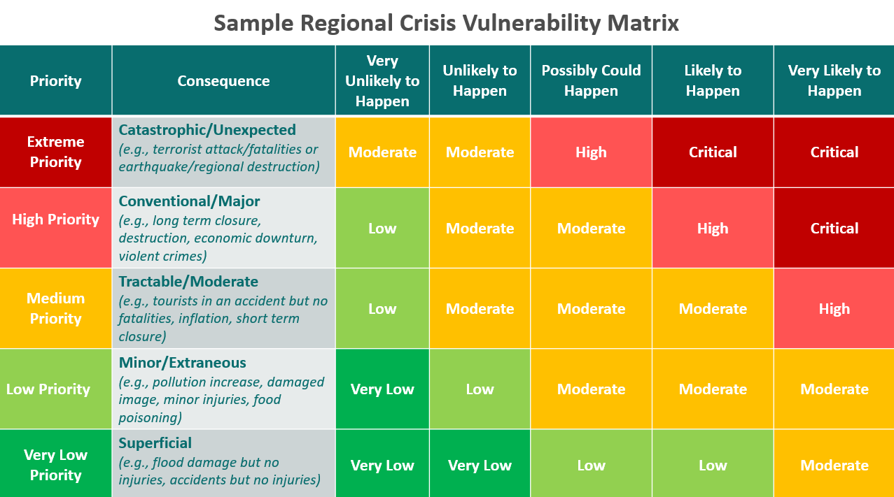
Schritt 3: Berechnen Sie die Konsequenzen
Je nach Größe der Region können die Auswirkungen je nach Ressourcenzugang, verfügbarer Unterstützung, Umfang und Komplexität unterschiedlich sein
Folgen mit extremer Priorität sind katastrophal und können immensen Schaden für den Ruf und finanzielle Verluste verursachen. Dieser Gefahr wird höchste Priorität eingeräumt.
Folgen mit hoher Priorität sind kritisch und können großen Schaden anrichten. Auf diese Gefahr muss schnell reagiert werden.
Folgen mit mittlerer Priorität sind mäßig und können beträchtliche Schäden verursachen. Diese Gefahr darf nicht übersehen werden.
Folgen mit geringer Priorität sind marginal und können nur geringe Schäden verursachen.
Folgen sehr niedriger Priorität sind unbedeutend und können einen fast vernachlässigbaren Schaden verursachen.
Lesen Sie What is a Risk Assessment Matrix? And Why is it Important?

Slide 28
Schritt 3: Berechnen Sie die Konsequenzen
Konsequenz | Beschreibung
1. Extreme Priorität | Bedroht das Überleben des Fremdenverkehrs in der Region / vor Ort. Der Verlust von Einnahmen ist extrem
2. Hohe Priorität | Bedroht das effektive Funktionieren des Tourismus in der Region / dem lokalen Gebiet und kann ein Eingreifen erfordern. Die Einnahmeverluste sind sehr hoch.
3. Mittel | Der Tourismus in der Region ist nicht bedroht, könnte jedoch wichtigen Veränderungen unterworfen sein. Einnahmeverluste sind mittelgroß.
4. Niedrig | Die Folgen werden von einer Reihe von Unternehmen bewältigt. Die Einnahmeverluste sind gering
5. Vernachlässigbar | Die Folgen werden von den einzelnen Tourismusbetrieben oder durch Routinearbeiten bewältigt. Die Einnahmeverluste sind vernachlässigbar

Slide 29
Wie eine Region potenzielle Risiken und Krisen bewerten kann
(Einige sind außerhalb der regionalen Kontrolle und einige sind kontrollierbar)
Krise | Möglichkeiten für die Region
Produkt- oder Erfahrungsmängel | Prüfen des baulichen und technischen Potenzials auf Konstruktionsfehler und mechanische Ausfälle, z. B. bei Verkehrsmitteln, Attraktionen, Einrichtungen oder Dienstleistungen, Skiliften.
Sach- und Infrastrukturrisiko durch Beschädigung | Prüfen der Wahrscheinlichkeit von Verlusten, Verletzungen oder Todesfällen aufgrund von Konstruktionsmängeln oder Konstruktionsfehlern. Fehlende hochwertige Infrastruktur wie Fußwege, Rampen für Rollstühle, beschädigte Aktivitätspfade und Wanderwege.
Berufshaftpflicht | Bewertung, ob die Region keine professionelle Beratung und Sicherheit bietet, Fahrlässigkeit, falsche Angaben, Nichterbringung vertraglich vereinbarter Dienstleistungen, fehlende Versicherungen und Sicherheitsmaßnahmen.
Haftpflicht | Beurteilung, ob eine potenzielle Gefahr für Personen besteht, die sich auf dem Gelände von regionalen Einrichtungen, Anlagen oder Dienstleistungen, Attraktionen oder Unternehmen aufhalten.
Sicherheit | Berichte über Vandalismus, Diebstahl und Terrorismus. Überprüfung der gefährdeten Computer- oder Datensysteme. Prüfen von Beschwerden von Mitarbeitern und Gästen. Prüfen, ob es einen Mangel an Sicherheit für Veranstaltungsteilnehmer und Überprüfungsmaßnahmen für das Personal gibt.
Technologische | Überprüfen der Technologie. Wird alte oder veraltete Technologie nicht ersetzt, führt dies zum Ausfall des Dienstes. Ein Versagen der Computersicherheit kann zu Korruption, Betrug, Betrug, Diebstahl oder Beschädigung von Daten führen. Prüfen der Fahrzeuge, z. B. könnte ein Zug aufgrund schlechter Wartung abstürzen.

Slide 30
Wie eine Region potenzielle Risiken und Krisen bewerten kann
Krise | Möglichkeiten für die Region
Wirtschaft | Überprüfung der Preise im Vergleich zu inländischen und internationalen Wettbewerbern, Überprüfung von Währungsschwankungen, Erhöhungen von Zinssätzen, Steuern oder der Mehrwertsteuer.
Gesundheit | Prüfen, inwieweit sie von COVID-19 betroffen ist und welche Möglichkeiten sie hat, die Situation zu kontrollieren und welche Lösungen sie umsetzen kann.
Psychologisch oder emotional | Suche nach negativen Bildern, böswilliger Propaganda und Wahrnehmungen im Internet. Überprüfen, was Touristen über die Region oder andere Personen schreiben, was zu einer schlechten Publicity geführt haben könnte, z. B. Trip Advisor, Google Business und andere Reiseseiten und -blogs. Sie sollten dies als Chance sehen, um herauszufinden, wie sie sich verbessern können, z. B. durch negative Erfahrungen.
Umwelt | Bewertung der gemeldeten oder offensichtlichen Umweltschäden (z. B. natürliche Ursachen oder Verschmutzung durch Mensch und Unternehmen). Auf das Beeinflussbare konzentrieren und ändern.
Finanzen | Überprüfung regionaler Überpreise, Betrug, Veruntreuung oder Streitigkeiten über vertragliche Vereinbarungen zwischen Lieferanten oder Verbrauchern. Vergleich mit ähnlichen Regionen.
Menschen | Bewertung von Unruhen, politischer Instabilität, Terrorismus, Krieg, Verbrechenswellen, Dienstleistungsfehlern und Arbeitskampfmaßnahmen.-
Naturgefahren | Prüfen, was auf die Liste möglicher Ereignisse gesetzt werden muss, z. B. Erdbeben, Vulkane, Stürme, usw.
Gesundheit und Sicherheit am Arbeitsplatz | Unzureichende Sicherheitsmaßnahmen, schlechtes Sicherheitsmanagement, wenig Sicherheitspersonal oder Polizei, wenige oder fehlende Überprüfungs- und Visakontrollen, unzureichende sanitäre Einrichtungen, schlechte Wasserqualität, fehlende Müllentsorgung

Slide 31
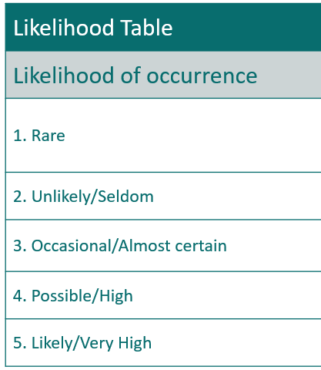
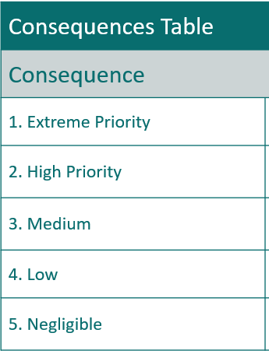
Aktionsplan zum Risikomanagement (je niedriger die Bewertung, desto höher das Risiko)
Risiko | Wahrscheinlichkeit des Eintretens | Konsequenz | Gesamtrisiko-bewertung | Aktion/Lösung
Sach- und Infrastrukturrisiko durch Beschädigung Potenzielle Schäden aufgrund fehlender hochwertiger Infrastruktur wie Fußwege im Stadtzentrum (z. B. Schadensersatzforderungen) | Wahrscheinlich/sehr hoch 5 | Mittel 3 | Wahrscheinlich/ mittlere Priorität 8 | Ausbesserung der Fußwege im Stadtzentrum
Risiko der Umweltverschmutzung Potenzielles Risiko aufgrund von verunreinigtem Wasser (z. B. Krankheit) | Möglich/Hoch 4 | Hohe Priorität 2 | Möglich/Hohe Priorität 6 | Bereitstellung von Trinkwasserfiltersys-temen und Kontrollen

Slide 32
Rollen und Zuständigkeiten im Krisenmanagement | (Potenzielles Risiko/Gefahr)
Aktionsbereich (Lösungen) | Rollen/Aufgaben | Verantwortlichkeit

Slide 33
Modul 3 (Teil 2 und 3)
Teil 2: Durchführen einer regionalen SWOT-Analyse
Teil 3: Durchführung eines regionalen Krisen-Audits

Slide 34
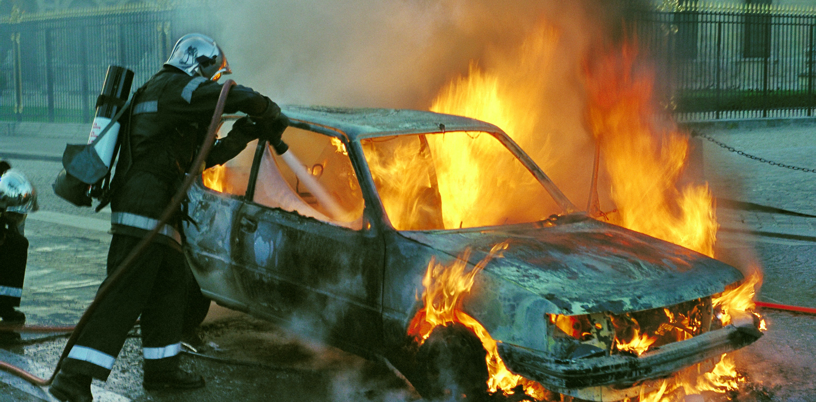
2. Wie man eine regionale SWOT-Analyse durchführt

Slide 35
Regionale SWOT-Analyse
Planung für die Zukunft auf höchster Ebene
Regionales Krisenaudit
Planung auf lokaler Ebene für sofortige Maßnahmen
Die regionale SWOT-Analyse ist eine Technik der strategischen Planung und des strategischen Managements, die einer Region hilft, ihre Stärken, Schwächen, Chancen und Risiken (SWOT) in Bezug auf verschiedene tourismusbezogene Prioritäten zu ermitteln, z. B. Attraktivität, Risikomanagement, Wettbewerb, Nachhaltigkeit oder Planung. Zu berücksichtigen sind in erster Linie die politischen, wirtschaftlichen, sozialen, technologischen, gesundheitlichen und klimatischen Aspekte des Reiseziels. (Quelle)
Das regionale Krisenaudit geht Hand in Hand mit der Risikobewertungsmatrix (RBM) und der SWOT-Analyse. Das Audit ist Schritt 3 und kann erst durchgeführt werden, wenn die RBM und die SWOT Ergebnisse geliefert haben. Im regionalen Krisenaudit wird detaillierter erörtert, identifiziert und untersucht, wie die Ergebnisse der RBM und SWOT-Analyse umgesetzt werden können, um das langfristige Überleben der Tourismusregion sicherzustellen. Dabei wird genauer untersucht, was in den einzelnen Krisenphasen (Vorbereitung, Reaktion, Erholung) fehlt und benötigt wird.

Slide 36

SWOT-Analyse der regionalen Stärken, Schwächen, Chancen und Bedrohungen
SWOT (Strengths, Weaknesses, Opportunities, Threats) ist ein nützliches Instrument für das strategische regionale Krisenmanagement. Es bietet den Regionen eine Struktur, um interne Stärken und Schwächen sowie externe Chancen und Risiken zu ermitteln. Die SWOT-Analyse, die bei der Entwicklung von Plänen und Verfahren zur Krisenbewältigung eingesetzt wird, sollte sich auf folgende Punkte konzentrieren:
Stärken, einschließlich der in der Branche verfügbaren Ressourcen zur Krisenbewältigung
Schwächen, die Faktoren, die die Fähigkeit zur Bewältigung einer Krise beeinflussen;
Chancen, Unterstützung zu erhalten und die Anfälligkeit für eine Krise zu verringern; und
Risiken, einschließlich der Quellen von Risiken für ein Tourismusunternehmen.
How to Develop a Risk Management Strategy for a Tourism Organisation

Slide 37

Was die regionale SWOT-Analyse berücksichtigt
Bestehende Krisenmanagement- und Kontrollprogramme
Gefahren in der Region und Vorkommnisse, die den Besuch und/oder die Wahrnehmung der Region beeinträchtigen können. Dazu könnten Ängste über die Sicherheit eines Ortes gehören
Mögliche sozio-politische, wirtschaftliche, technologische oder ökologische Krisen
Bestehende Beziehungen zu den Medien, der Öffentlichkeit und den Rettungsdiensten

Slide 38
Eine gute Möglichkeit, eine regionale SWOT-Analyse und Risikomatrix-Bewertung zu beginnen, ist die objektive Betrachtung und Bewertung von Fehlern und Mängeln der Vergangenheit, der gegenwärtigen Situation und des aktuellen Zustands sowie die Planung des künftigen Wachstums.

Slide 39
Beispiel für eine schrittweise SWOT-Analyse
Schritt 1
Schritt 2
Schritt 3
Schritt 4
Definieren Sie das regionale Krisenumfeld
Siehe Risikobewer-tungsmatrix und Aktionsplan
Überprüfung des bestehenden Krisenmanagements
Identifizierung regionaler Stärken
Definieren Sie die regionalen Umweltmerkmale, was kontrollierbar und was unkontrollierbar ist. Weitere Informationen finden Sie auf der nächsten Folie.
Ziehen Sie die Risikobewertungsmatrix und den Aktionsplan heran, um potenzielle regionale Risiken zu ermitteln. Wird im vorherigen Abschnitt behandelt.
Prüfen Sie, welche Aktivitäten, Strategien, Strukturen, Dienste, Einrichtungen und Pläne für das Krisenmanagement bereits bestehen und was noch fehlt. Weitere Informationen finden Sie auf der nächsten Folie.
Guter Standort (nicht anfällig für Erdbeben, Vulkane oder extreme Wetterbedingungen) Ausgezeichnete Kenntnisse über Krisen und Netzwerke vor Ort. Leichte Erreichbarkeit und Nähe zu Flughäfen und öffentlichen Verkehrsmitteln. Gute Beziehungen zu den Notfalldiensten.
Schritt 5
Schritt 6
Schritt 7
Schritt 8
Identifizierung regionaler Schwachstellen
Regionale Chancen identifizieren
Identifizierung regionaler Bedrohungen
Vorbereitung einer Krisenmanagementstrategie
Aufbau eines Krisenmanagementteams und -zentrums. Einführung einer Infrastruktur und von Diensten zur Krisenbewältigung und -prävention. Einrichtung einer speziellen Krisen-Website, Werbebroschüren für Gesundheit und Sicherheit und Verteilung von Notfallkontaktlisten.
Unvorhersehbare Wetter-, Überschwem-mungs- und Bodenbewegungsbedingungen. Unvorhersehbare Verletzungen oder Todesfälle. Mögliche Rezession oder hohe Inflationskosten. Wahrscheinliche Kürzung oder Umleitung von Mitteln zur Unterstützung der Entwicklung der regionalen Kriseninfrastruktur.
Entwicklung einer Strategie für das Krisenmanagement, einschließlich der erforderlichen Risikomaßnahmen und SWOT-Analysen, die im Krisenfall durchgeführt werden müssen. Dazu gehören die Entwicklung eines Krisenmanagementplans, die Planung von Szenarien, Schulungen und Krisenverfahren.
Kein Krisenmanagementteam oder -stab vorhanden. Keine Website oder Krisenzentrum für die Branche, Touristen oder die Öffentlichkeit. Keine Krisenmanagement-Schulung. Kein Verständnis für die Krisenauswirkungen.

Slide 40

Schritt 1 (mehr Details)
Definieren Sie das regionale Krisenumfeld
Hier definiert die Region genau, um welche Art von Umwelt es sich handelt (wassernah, alpin, ländlich usw.)
Analyse der Wasser-, Land- und Wettermuster
Analyse potenzieller unkontrollierbarer Risiken und Krisen, z. B. Vulkanausbrüche, Erdbeben, künftige wirtschaftliche Rezession, Branchenvorschriften, Reisebestimmungen, Visumserreichbarkeit
Analyse potenzieller kontrollierbarer Risiken und Krisen, z. B. grenzüberschreitende Sicherheitsprobleme, Kriminalitätsraten, Umfang und Nutzung von Grünflächen, Wettbewerb, Saisonabhängigkeit, Vielfalt von Kultur und Menschen, Schädigung der Meere, Wälder und Küsten, gefährdete Arten, Qualität des Ökosystems, Anfälligkeit für Überschwemmungen und Waldbrände, Luftemissionen, Lärmbelästigung, nationale/staatliche Planungsvorschriften usw.

Slide 41
Schritt 2: Bezugnahme auf die Risikobewertungsmatrix und den Aktionsplan
Stärken - intern | Schwächen - intern
Überprüfung im Rahmen der Risikobewertung und des Aktionsplans, um festzustellen, ob Stärken zu Schwächen werden könnten, wenn sich die Situation ändert. | Sie sollten in die Risikobewertung und den Aktionsplan aufgenommen werden, um Schwächen in Stärken umzuwandeln oder sie weniger zu einer Schwäche für die Region werden zu lassen.
Chancen - intern und extern | Risiken - extern
Kann in die Risikobewertung und den Aktionsplan aufgenommen werden, je nachdem, wie wahrscheinlich es ist, dass die Chancen umgesetzt werden. Wenn die Entscheidung getroffen wird, die Chance zu untersuchen, müssen die Risiken diskutiert und minimiert werden. Vorsicht vor überschwänglichem Enthusiasmus - seien Sie analytisch | Sollte in der Risikobewertung und im Aktionsplan behandelt werden, um zu sehen, wie Bedrohungen überwacht, minimiert oder in eine Chance verwandelt werden können.

Slide 42
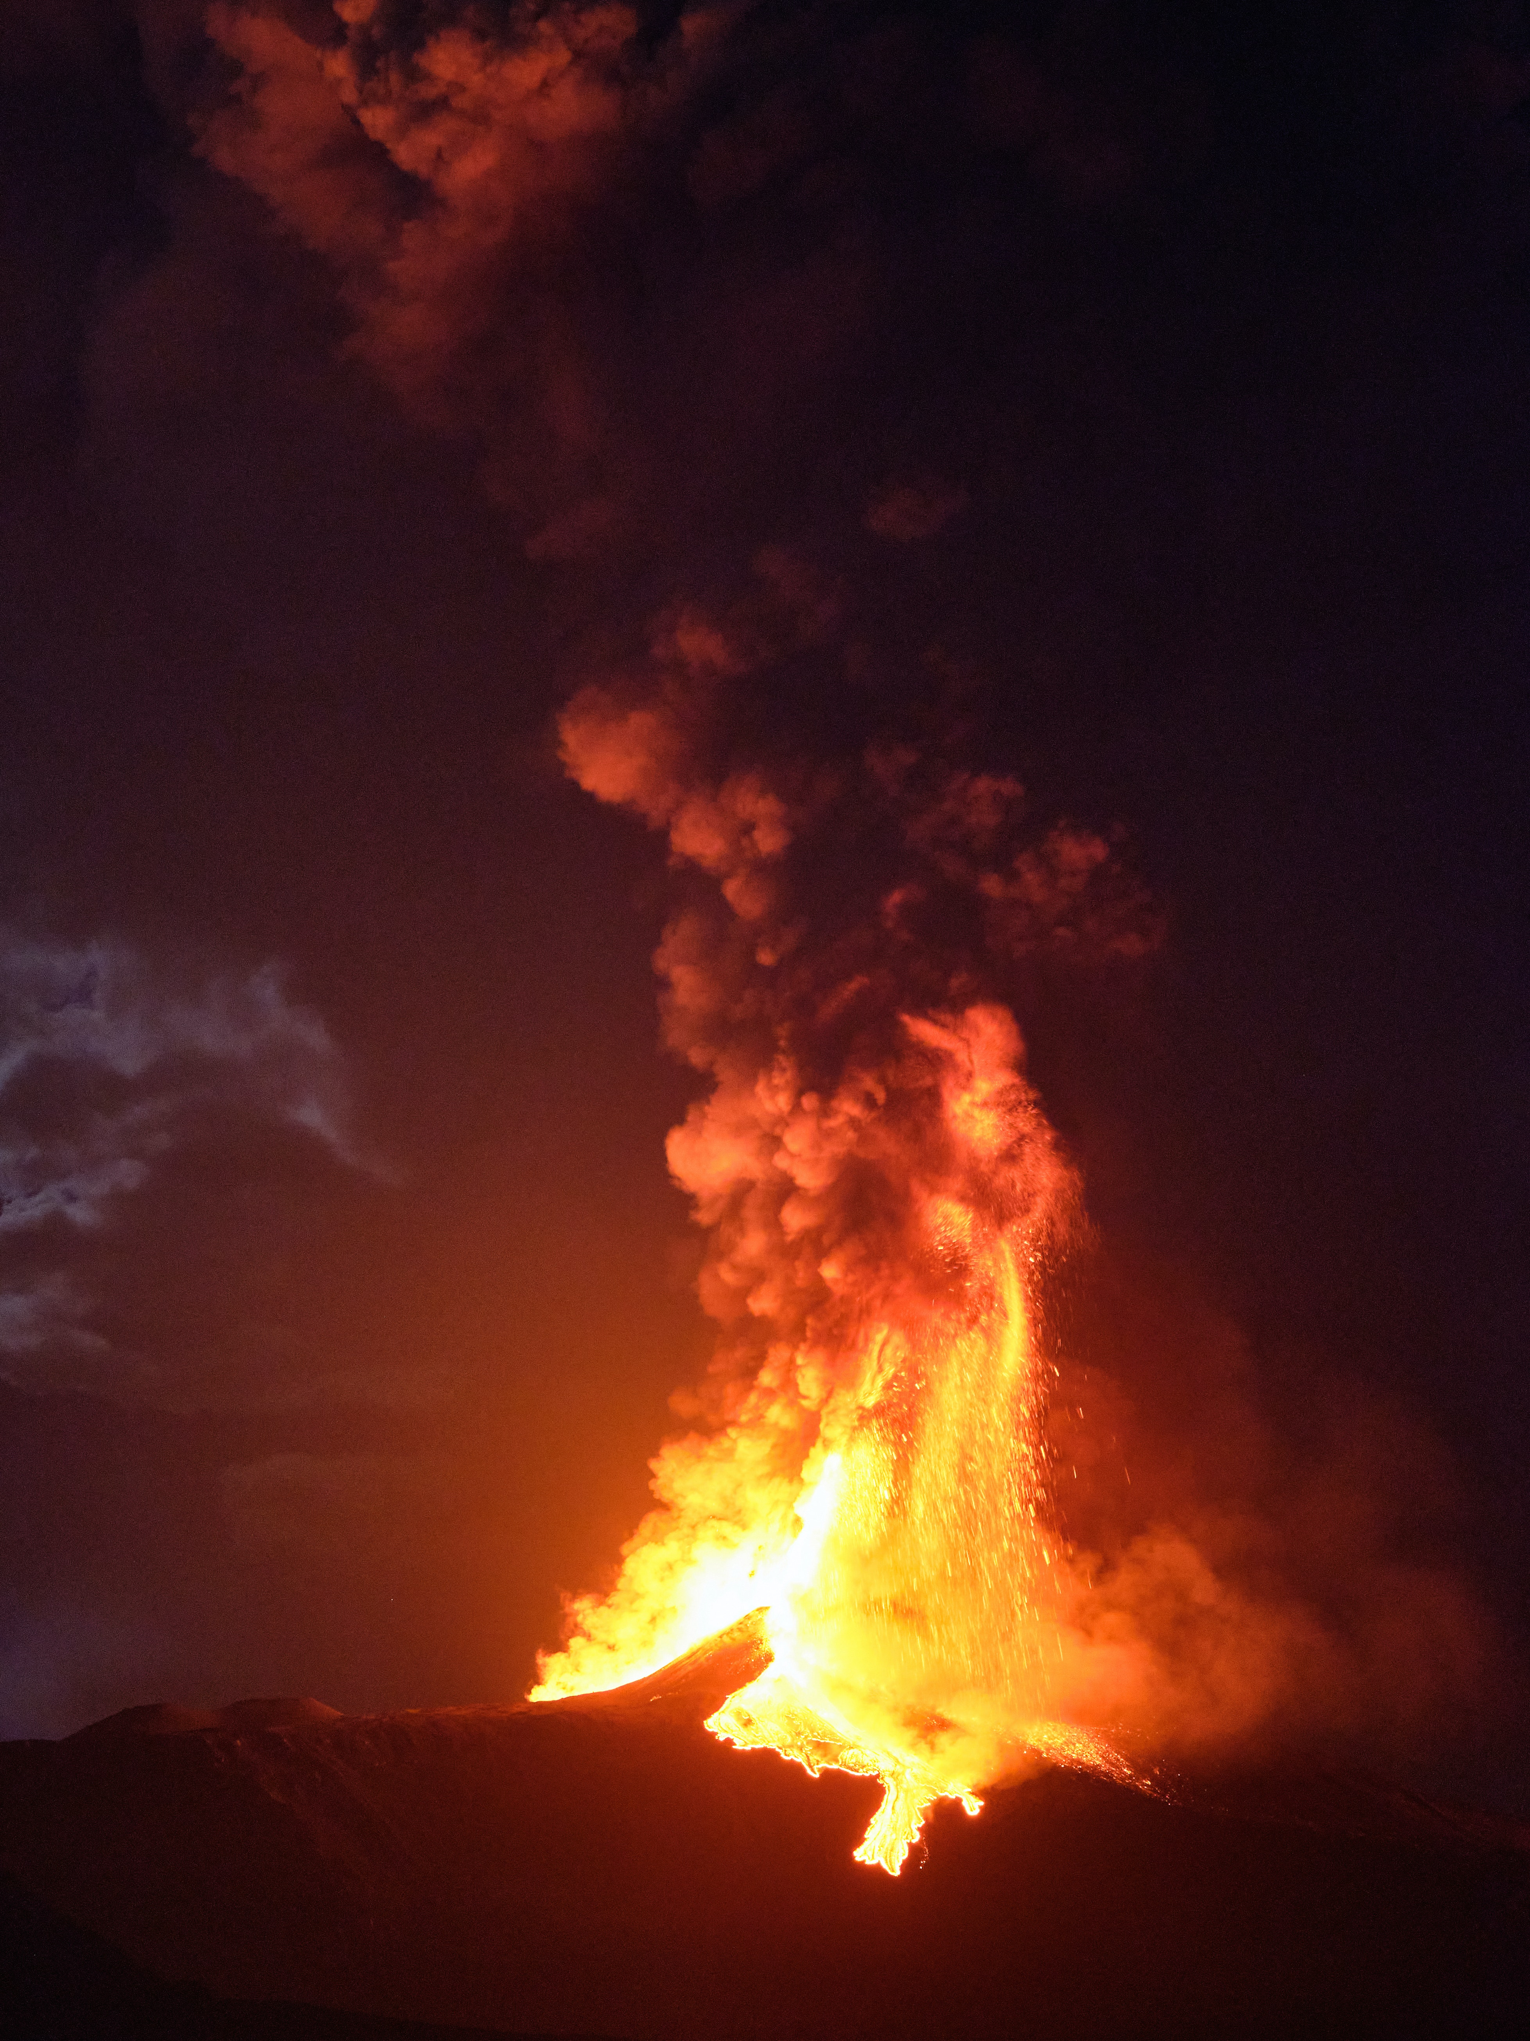
Schritt 3 (mehr Details)
Überprüfung des bestehenden Krisenmanagements
Analyse der bestehenden staatlichen Unterstützung für den Krisentourismus auf regionaler Ebene, z. B. in Form von Finanzierung und Schulung
Analyse der Personen, die am regionalen Krisenmanagement beteiligt sind, z. B. Tourismus, Unternehmen und Gemeinde, bestehendes Krisenmanagementteam (sind sie erreichbar). Gibt es in der Region Eigenverantwortung und Zusammenarbeit, z. B. bestehende Krisenmanagementteams, Beratungsgruppen, Notdienste oder Regierungsausschüsse?
Gibt es ein Krisenmanagementteam, wenn nicht, warum nicht, wer wird daran beteiligt sein und wie werden die Mittel dafür bereitgestellt?
Analyse der vorhandenen Berichte über Umwelt, Technologie, Politik und Gesellschaft, Personen und Ressourcen, die die Krisenmanagementstrategie beeinflussen könnten.

Slide 43
Wie man eine regionale SWOT-Analyse durchführt
Identifizierung der regionalen Risiko- und Krisenstärken | Ermittlung der Stärken der Region in einer bestimmten Krise, einschließlich der Ressourcen und der Unterstützung, die für die Bewältigung der Krise zur Verfügung stehen, z. B. bereits vorhandener Krisenmanagementplan, Schulungen und Managementgruppe. Verfügt über ein starkes Sicherheitssystem. Verfügt über gute PR- und Medienkontakte.
Identifizierung der regionalen Risiko- und Krisenschwachstellen | Ermittlung der Schwachstellen, d. h. der Faktoren, die die Fähigkeit der Tourismusunternehmen und -regionen zur Bewältigung einer Krise und ihrer Folgen beeinträchtigen, z. B. keine regionalen Evakuierungsverfahren oder sichere Einrichtungen, keine Kenntnisse über die Bewältigung großer Mengen von Stornierungen
Identifizierung der regionalen Risiken und Krisenmöglichkeiten | Ermittlung der Möglichkeiten der Region, in einer Krise Unterstützung zu erhalten, z. B. Entwicklung einer regionsweiten Krisenmanagementschulung, Schulung der wichtigsten Sprecher für die Medien, Entwicklung einer speziellen Website zur Unterstützung des Krisenmanagements oder einer eigenen Seite auf der Website der Region
Identifizierung der regionalen Risiken und Krisenbedrohungen | Identifizieren Sie die Bedrohungen in der Region, einschließlich der Risikoquellen. z. B. haben die Beteiligten keine Informationen oder eine Liste über Krisen- und Transportverfahren oder Notfallkontakte, die Region hat nicht alle größeren Risiken berücksichtigt, die möglicherweise eintreten könnten, z. B. einen Terroranschlag.
Eine weitere wichtige Ergänzung zu einer SWOT-Analyse ist die Betrachtung von Maßnahmen zur Prävention und Abschwächung von Krisen. Verfügt die Region über die notwendigen Systeme, um die Gesundheit und Sicherheit der Besucher und Mitarbeiter zu schützen?
Viele Länder haben Anforderungen an die Entwicklung und Aufrechterhaltung von Arbeitsschutzmaßnahmen festgelegt, und Tourismusunternehmen sollten Gesundheits- und Sicherheitsanforderungen zum Schutz der Besucher und des Tourismuspersonals festlegen. Auf der nächsten Folie erfahren Sie, wie Unternehmen und Regionen dies tun können.

Slide 44
Prävention/Minderung
Restrisiko im Tourismus: Unabhängig davon, wie wirksam die regionalen Krisenmanagementprozesse sind, können Krisen immer noch Unternehmen oder Regionen treffen.
Das Restrisiko ist der Betrag des Risikos oder der Gefahr, die mit einem Ereignis verbunden ist, nachdem die Risiken durch Risikokontrollen verringert wurden.
Es ist eine Anerkennung der Tatsache, dass es immer wieder zu Katastrophen und Krisen kommen wird und dass Maßnahmen ergriffen werden müssen, um diese zu bewältigen.
Trotz der Unvermeidbarkeit von Katastrophen und Krisen können Tourismusunternehmen bzw. -regionen durch die Anwendung effizienter und effektiver Managementstrategien Störungen minimieren und die Rückkehr zum normalen Betrieb erleichtern.

Slide 45
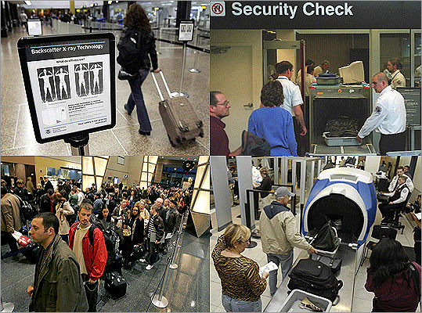

Beispiele für Restrisiken im Tourismus
Nach den Anschlägen vom 11. September gab es ein hohes Restrisiko. Der Schock für die gesamte Branche und die Welt führte dazu, dass alle Flughäfen weltweit die Sicherheitskontrollen maximierten. Die zuvor minimalen Sicherheitsvorkehrungen wurden komplett überarbeitet: strenge Kontrollen, frühere Ankunftszeiten, begrenzte Flüssigkeitsmengen...und mehr.
Nach den Bombenanschlägen auf Bali und vor allem, weil es mehr als einen in zwei verschiedenen Jahren gab. Der Autobombenanschlag von 2002 führte dazu, dass Hotels spezielle Bombensicherheitskräfte anstellten, die die Fahrzeuge ihrer Gäste, z. B. Autos, Busse und andere Transportmittel, kontrollierten. Die Polizei machte das Gleiche an Häfen und auf öffentlichen Straßen. Lesen Sie hier mehr dazu.
Bildquelle

Slide 46
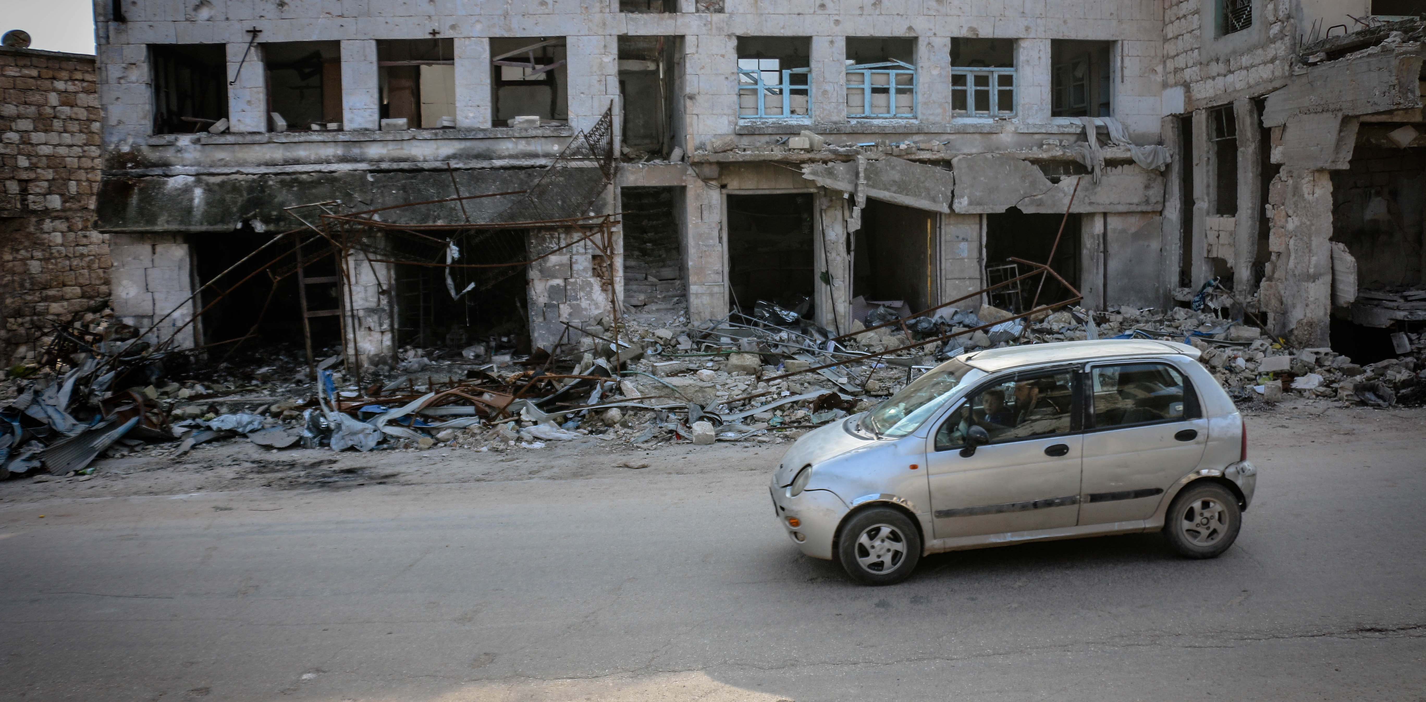
3. Die Durchführung eines regionalen Krisen-Audits

Slide 47
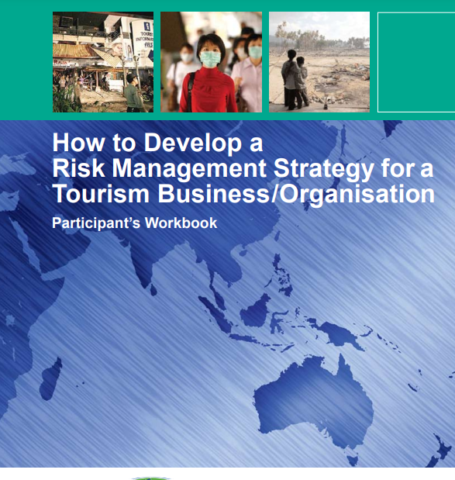

Regionales Krisenaudit
Wenn eine Region eine Risikobewertung und eine SWOT-Analyse durchgeführt hat, kann sie ein wenig tiefer gehen und ein regionales Krisenaudit durchführen, um die nächste Stufe dessen zu bestimmen, was die Region berücksichtigen und umsetzen muss, um auf eine Krise zu reagieren. Dies ist der Teil, in dem die Region wirklich ein besseres und detaillierteres Verständnis dafür bekommt, was genau für eine Region erforderlich ist, um sich auf eine Krise vorzubereiten, darauf zu reagieren und sich davon zu erholen. Das regionale Krisenaudit befasst sich mit der Frage, was die Region schaffen und umsetzen muss, wobei das Wann, Wie, Was, Warum und Wer berücksichtigt wird.
Vorbereitung auf eine Krise, z. B. Operationen, Programme, Systeme, Menschen und Verfahren
Reaktions- und Betriebskontinuitätsmaßnahmen
Erholungsstrategien und wie man nach der Krise wieder aufbaut
Develop a Risk Management Strategy

Slide 48
Das regionale Krisen-Audit befasst sich mit Risiken und SWOT-Ergebnissen
Die Region sollte damit beginnen, die in der Risikobewertungsmatrix ermittelten Risiken, Maßnahmen und Lösungen nach Prioritäten zu ordnen und die SWOT-Analyse zu berücksichtigen, damit sie die Risiken mit dem höchsten Risikograd angehen kann.
Das Audit verringert die regionale Risikoexposition weiter, indem Entscheidungen getroffen und Änderungen in den Prozessen vorgenommen werden, die in die Risikomanagementstrategie und den Plan einfließen müssen.
Es werden die wichtigsten Maßnahmen festgelegt, die ergriffen werden müssen, um die ermittelten Risiken anzugehen und zu lösen.
Das regionale Krisenaudit untersucht, was die Region tun muss, um sich auf eine Krise vorzubereiten und auf sie zu reagieren, wobei das Wann, Wie, Was, Warum und Wer berücksichtigt wird.

Slide 49

Das Audit gewährt eine gute Perspektive für die Krisenbereitschaft
Während des regionalen Krisen-Audits wird dem Krisenmanagementteam klar, welche Arbeit zu leisten ist, welche Ressourcen beschaffen werden müssen und welche wichtigen Personen fehlen.
Wenn man dem Risiko und der Lösung auf den Grund geht, können sich weitere Risiken ergeben. Es ist eine gute Praxis, dass das Krisenmanagement während dieser Übung die zu ergreifenden Maßnahmen daraufhin überprüft, ob sie ein neues Risiko darstellen. Wenn dies der Fall ist, sollte die Region die Schritte noch einmal überarbeiten, um zu überlegen, wie solche Risiken minimiert werden können.
Kann ein Risiko nicht durch den Einfluss des Krisenmanagementteams für den Tourismus minimiert werden, sollte es zusätzliche Prozesse entwickeln, um die Reaktion auf das Risiko und die Erholung davon zu steuern.
Das Audit gibt eine krisenfeste Perspektive

Slide 50
Beispiele - Integration der Risiko- und SWOT-Analyse in das regionale Krisen-Audit
Beispiel 1 - Regionale Krisenressourcen
SWOT 1 | Bedrohung Mangel an Ressourcen zur Vorbereitung und Reaktion auf eine regionale Krise Möglichkeit für die Region, das Risiko gemeinsamen mit anderen Parteien zu tragen
Regionales Krisenaudit | Welche? Welche Ressourcen fehlen und werden benötigt? Wer? Erörtern Sie eine Region, die strategisch am besten geeignet wäre, z. B. hat die nächstgelegene Region möglicherweise nicht die Vielfalt und das Qualitätsmanagement einer anderen nahen Region Was ist zu tun? Was ist erforderlich, um die gewählte Region anzusprechen? z. B. Einladung zur Zusammenarbeit, Ausarbeitung eines Entwurfs für ein interregionales Krisenmanagement Wie? Wie können sie sich im Krisenfall gegenseitig unterstützen, z. B. durch die Verlagerung von Buchungen oder die gemeinsame Nutzung eines Krisenmanagementzentrums?
Beispiel 2 - Zugang zu Krisenwissen
SWOT 2 | Risiko Mangel an Fachwissen zur Bewältigung einer Krise oder einer Krise mit hohem Risiko Chance zur Zusammenarbeit mit externen Expertenorganisationen oder Einzelpersonen
Regionales Krisenaudit | Wo? Gibt es bereits Zugang zu lokalem Fachwissen? z. B. Kontaktaufnahme mit der lokalen Regierung, um herauszufinden, ob die Region bereits Zugang zu Experten hat Wie? Entscheiden Sie, welches Fachwissen benötigt wird, z. B. Hochwasser- oder Krisenexperten oder beides. Wie? Wenn es in der Region keine Experten gibt, wie können solche Fachkenntnisse beschafft werden? Recherchiert die Region z. B. nach angesehenen Organisationen und/oder Einzelpersonen, oder gibt es eine Liste mit nationaler Unterstützung der Industrie?

Slide 51
Beispiel - Integration der Risiko- und SWOT-Analyse in das regionale Krisen-Audit
Beispiel 3 - Regionale Krisenmarketing-Kampagnen
SWOT 3 | Risiko Keine Krisenmarketingkampagnen zur Steuerung der Besucherwahrnehmung Chance, krisenbezogene Marketingkampagnen zu entwerfen und zu planen
Regionales Krisenaudit (TCMT) | Wie? Wie muss die Marketingbotschaft lauten? Welche potenzielle negative Wahrnehmung wird damit gesteuert? z. B. "Open for Business March - December", "Looking forward to Seeing You!” Wann? Wer? Wie? Wann muss es eingeführt werden und für wen und wie?

Slide 52

Regionales Krisenaudit, angewandt auf jede Krisenphase
Vorbereitungsphase
Im nächsten Abschnitt wird erläutert, wie eine Region ein regionales Krisenaudit in der Vorbereitungsphase einer Krise einsetzen kann. Denken Sie daran, dass diese Liste nur ein Beispiel ist, andere Audits können bearbeitet, erweitert oder gelöscht werden.
Ermitteln, was in der regionalen Krisenmanagement-Infrastruktur, den Plänen und Verfahren fehlt
Ermittlung der regionalen Auswirkungen und Ausbau der Krisenunterstützungsstruktur
Identifizierung fehlender regionaler und touristischer Stakeholder, die für eine regionale Krise anfällig sind
Erörterung der Frage, wie die Eigenverantwortung der regionalen Stakeholder gestärkt werden kann
Überprüfung des Krisenmanagementteams für den Tourismus (KMTT)
Identifizieren Sie die erforderlichen Gesundheits- und Sicherheitsmaßnahmen
Überprüfung der Schulung zu Krisenmanagement und -reaktion

Slide 53

Gut gemacht!
Sie haben das dritte Modul abgeschlossen.
https://www.tourismrecovery.eu/
Facebook
Momentum, Irland Entwickler von Modulen
The European Commission support for the production of this publication does not constitute an endorsement of the contents which reflects the views only of the authors, and the Commission cannot be held responsible for any use which may be made of the information contained therein. 2020-1-UK01-KA203-079083

